Slide 1
Διαδίκτυο και Εφαρμογές
Appathon
ΣΗΜΜΥ, 8^{ο} εξάμηνο
Ιάσονας Νικολάου (el 16129)
iasonasnikolaou11@hotmail.com

Slide 2
Demo
Ο ευκολότερος τρόπος να χρησιμοποιήσετε την εφαρμογή είναι να μπείτε στην σελίδα: https://jasonnikolaou.github.io/ECE_Appathon

Slide 3
Demo
Αλλιώς (Ubuntu):
Clone το repository από το Github: https://github.com/jasonNikolaou/ECE_Appathon
cd my-app
npm install
Development mode: npm start
Production build:
sudo npm install –g serve
serve –s build

Slide 4
Demo
Demo της εφαρμογής καθώς και ανάλυση του κώδικα υπάρχει στο YouTube: https://www.youtube.com/watch?v=r6Wvneym12Q

Slide 5
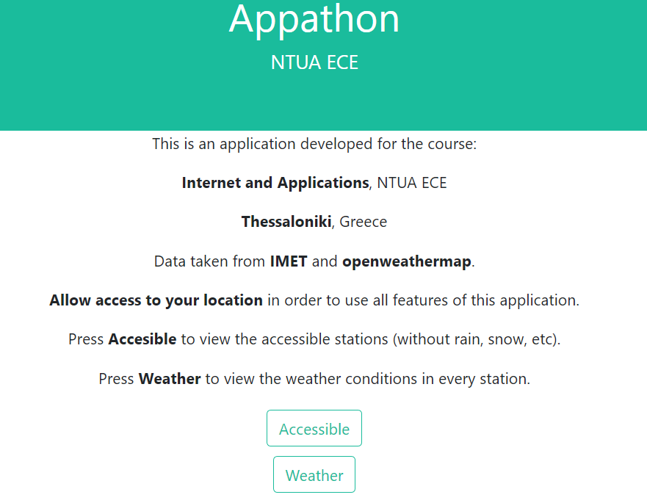
Home page

Slide 6
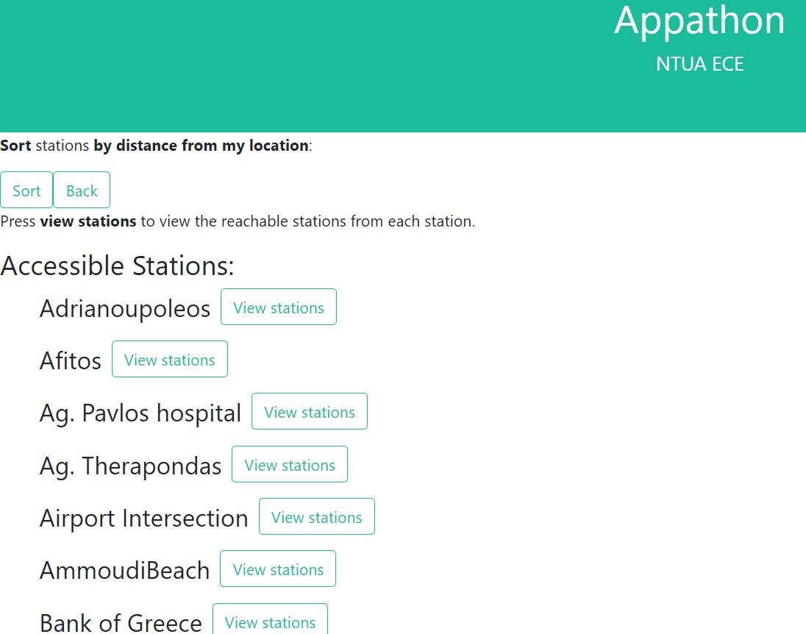
Accessible Stations

Slide 7
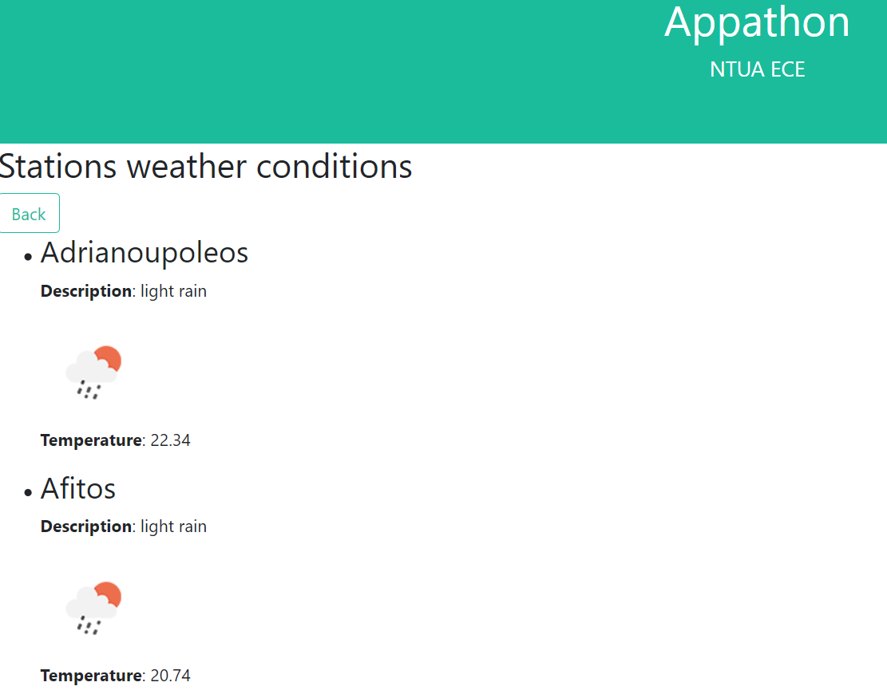
Stations weather

Slide 8
Ανάλυση της αρχιτεκτονικής
Εργαλεία που χρησιμοποιήθηκαν:
JavaScript, React JS: https://reactjs.org
CSS, react bootstrap: https://react-bootstrap.github.io
Σημείωση: για την CSS χρησιμοποιήθηκε η βιβλιοθήκη react-bootstrap αντί του material UI (όπως αναγράφεται στο θέμα της εργασίας) για λόγους απλότητας και ευκολίας.

Slide 9
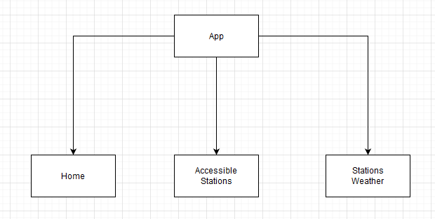
Αρχιτεκτονική
4 βασικά react components
App
Home
Accessible Stations
Stations Weather

Slide 10
Αρχιτεκτονική
Διευκρίνιση: όλη η εφαρμογή αποτελείται από μια σελίδα. Ανάλογα με το state της εφαρμογής εμφανίζονται στον χρήστη τα κατάλληλα components. Όταν αναφερόμαστε στην σελίδα “Home” εννοούμε το αντίστοιχο component (αντιστοίχως για τις σελίδες “Accessible Stations” και “Stations Weather”).
Η πρακτική αυτή (single-page applications) είναι ευρέως διαδεδομένη και χρησιμοποιείται στα περισσότερα μεγάλα site (Facebook, Twitter, Google, Github,…)

Slide 11
App (State)
State:
stations, πίνακας που περιέχει πληροφορίες για κάθε στάση (όνομα, id, καιρικές συνθήκες, κ.α.)
location, η τοποθεσία του χρήστη.
mode, ελέγχει ποιό από τα components (Home, Accessible Stations, Stations Weather) εμφανίζεται στον χρήστη. Παίρνει τις τιμές “Home”, “AccessibleStations”, “StationsWeather”
error, αν error = true, τότε έγινε κάποιο σφάλμα στο fetching των δεδομένων τού καιρού. Εμφανίζεται αντίστοιχο μήνυμα στον χρήστη.
fetchedData, αν fetchedData = false, τότε δεν έχουμε λάβει ακόμα τα δεδομένα και εμφανίζεται ένα loading spinner.

Slide 12
App (Functions)
compenentDidMount(): η συνάρτηση αυτή εκτελείται πριν κάνει render το component App.
Ζητάμε πρόσβαση στην τοποθεσία του χρήστη
Για κάθε στάση κάνουμε request τα δεδομένα καιρού από το openweathermap
Όταν λάβουμε τα δεδομένα κάνουμε update το state του component
handleClickAccessibleStations(): η συνάρτηση αυτή θέτει το mode = “AccessibleStations” όταν πατηθεί το αντίστοιχο κουμπί “Accessible” στο Home page.
handleClickStationsWeather(): η συνάρτηση αυτή θέτει το mode = “StationsWeather” όταν πατηθεί το αντίστοιχο κουμπί “Weather” στο Home page.
handleClickBack(): η συνάρτηση αυτή θέτει το mode = “Home” όταν πατηθεί το αντίστοιχο κουμπί “Back” σε κάποια σελίδα εκτός του Home page.

Slide 13
App (Functions)
render(): τυπώνει το header και ανάλογα με το πεδίο mode στο state κάποιο από τα components: Home, Accessible Stations, Stations Weather.

Slide 14
Home (State - Functions)
Το component Home δεν έχει state ή κάποια συνάρτηση. Είναι dummy component.
Χρησιμοποιεί τα props που παίρνει από το App και τυπώνει τις πληροφορίες που πρέπει.
Πιο συγκεκριμένα, τυπώνει κάποιες βασικές πληροφορίες για την εφαρμογή καθώς και τα 2 κουμπιά “Accessible” και “Weather” τα οποία οδηγούν στις αντίστοιχες σελίδες.

Slide 15
Stations Weather (State - Functions)
Το component StationsWeather δεν έχει state ή κάποια συνάρτηση. Είναι dummy component.
Χρησιμοποιεί τα props που παίρνει από το App και τυπώνει τις πληροφορίες που πρέπει.
Πιο συγκεκριμένα, ταξινομεί τις στάσεις αλφαβητικά με βάση το όνομά τους. Για κάθε στάση τυπώνει το όνομά της, περιγραφή του καιρού (συνοδευόμενη από την αντίστοιχη εικόνα) και την θερμοκρασία.

Slide 16
Accessible Stations (State)
State:
stations, οι στάσεις στις οποίες δεν βρέχει (ή έχει χιόνι, καταιγίδα, κ.τ.λ) ταξινομημένες με αλφαβητική σειρά ως προς το όνομά τους.
sortedStations, οι προηγούμενες στάσεις αλλά ταξινομημένες ως προς την απόσταση από την τοποθεσία του χρήστη.
filter, αν filter = “sortedStations”, τότε εμφανίζονται στον χρήστη οι στάσεις sortedStations. Αλλιώς, εμφανίζονται οι στάσεις stations.
id, αν πατηθεί το κουμπί “View stations” δίπλα από μία στάση, τότε το id είναι το id της στάσης αυτής. Διαφορετικά είναι το κενό string ‘’”.
reachableStations, αν πατηθεί το κουμπί “View stations” δίπλα από μία στάση, τότε το reachableStations είναι ένας πίνακας με τις στάσεις στις οποίες μπορούμε να φτάσουμε ξεκινώντας από την στάση αυτή.
loading, αν loading = true, τότε κάνουμε fetch τις στάσεις reachableStations και εμφανίζουμε ένα loading spinner.
locationError, αν locationError = true, τότε ο χρήστης δεν έχει δώσει πρόσβαση στην τοποθεσία του.

Slide 17
Accessible Stations (Functions)
handleClickSortStations(): όταν πατηθεί το κουμπί “Sort”, τότε αλλάζει το πεδίο filter από το κενό string σε “sortedStations” (ή ανάποδα) ώστε να εμφανιστούν οι στάσεις sortedStations (ή αντίστοιχα οι στάσεις σε αλφαβητική σειρά stations).
handleClickViewStations(id): όταν πατηθεί το κουμπί View Stations δίπλα από μία στάση, τότε υπολογίζουμε όλες τις στάσεις στις οποίες μπορούμε να φτάσουμε ξεκινώντας από την στάση αυτή. Για να το κάνουμε αυτό κάνουμε τα εξής:
Χρησιμοποιώντας το id της στάσης βρίσκουμε ποια λεωφορεία περνάνε από την στάση αυτή (trajectory_ids).
Χρησιμοποιώντας τα trajectory ids βρίσκουμε σε ποιές στάσεις μπορούμε να φτάσουμε.
render(): εμφανίζει στον χρήστη τις κατάλληλες πληροφορίες

Slide 18
Δομή του project
public
weather-icons: περιέχει τα εικονίδια για τις καιρικές συνθήκες (ήλιος, βροχή, σύννεφα, κ.α.)
index.css: περιέχει την css που γράψαμε εμείς (χρησιμοποιήθηκε και η βιβλιοθήκη react-bootstrap)
index.html: η σελίδα html
src: εδώ βρίσκεται ο κώδικας της εφαρμογής. Κάθε react component βρίσκεται σε διαφορετικό φάκελο.
Home
StationsWeather
AccessibleStations
helpFunctions: περιέχει βοηθητικές συναρτήσεις που χρησιμοποιούν τα components.

Slide 19
Ειδικά Σημεία
Θα αναλύσουμε διεξοδικότερα τα εξής σημεία:
Χρήση proxy
Χρήση των promises της JavaScript

Slide 20
Proxy
Για να είναι η σελίδα ασφαλής χρησιμοποιούμε https. Ωστόσο, τα δεδομένα τα κάνουμε fetch από API που χρησιμοποιεί http. Αυτό απαγορεύεται από τον browser. Για τον λόγο αυτό χρησιμοποιούμε τον proxy: https://cors-anywhere.herokuapp.com/
Η χρήση του proxy γίνεται στην συνάρτηση handleClickViewStations του component Accessible Stations.

Slide 21
Promises
Τα promises χρησιμοποιούνται συχνά στην JavaScript για την εκτέλεση ασύγχρονων πράξεων.
Στην εφαρμογή μας τα χρησιμοποιούμε όταν κάνουμε fetch δεδομένα από κάποιο API.
Περισσότερα για τα promises: https://developer.mozilla.org/en-US/docs/Web/JavaScript/Reference/Global_Objects/Promise
Στην συνέχεια θα αναλύσουμε την χρήση των Promises με ένα παράδειγμα από την συνάρτηση componentDidMount() του App component.

Slide 22
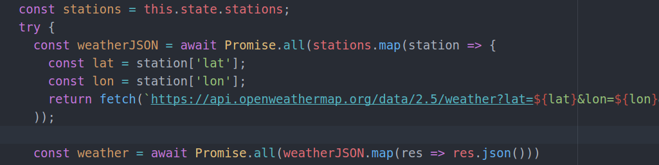
Promises
Θα αναλύσουμε το ακόλουθο κομμάτι κώδικα:

Slide 23
Promises
stations.map(station => fetch({url})): επιστρέφει έναν πίνακα στον οποίο κάθε στοιχείο είναι ένα promise. Κάθε promise όταν (και αν) γίνει fulfilled θα περιέχει τις πληροφορίες καιρού για την αντίστοιχη στάση.
Promise.all(…): παίρνει ως είσοδο έναν πίνακα από promises και επιστρέφει ένα promise, το οποίο είναι fulfilled αν και μόνο αν όλα τα promises του πίνακα είναι fulfilled. (Τα promises τρέχουν «παράλληλα» και μπορεί να γίνουν resolved με οποιαδήποτε σειρά.)
await Promise.all(…): περιμένουμε ασύγχρονα μέχρι να γίνει resolved το promise.
Αν γίνει fulfilled το promise εκτελείται η εντολή:
const weather = await Promise.all(…)
η οποία λειτουργεί με αντίστοιχο τρόπο.
Διαφορετικά, αν γίνει rejected λόγω κάποιου σφάλματος στο fetching των δεδομένων η ροή του προγράμματος μεταφέρεται στο catch block.

Slide 24
Promises
Μπροστά από το όνομα της συνάρτησης έχουμε γράψει async. Αυτό γίνεται για να μπορούμε να χρησιμοποιήσουμε το await στο σώμα της συνάρτησης.
Αντίστοιχη λογική ακολουθούμε και για τα υπόλοιπα promises που συναντάμε στον κώδικα της εφαρμογής.
Περισσότερα για το συντακτικό async/await: https://developer.mozilla.org/en-US/docs/Web/JavaScript/Reference/Statements/async_function

